Slide 1
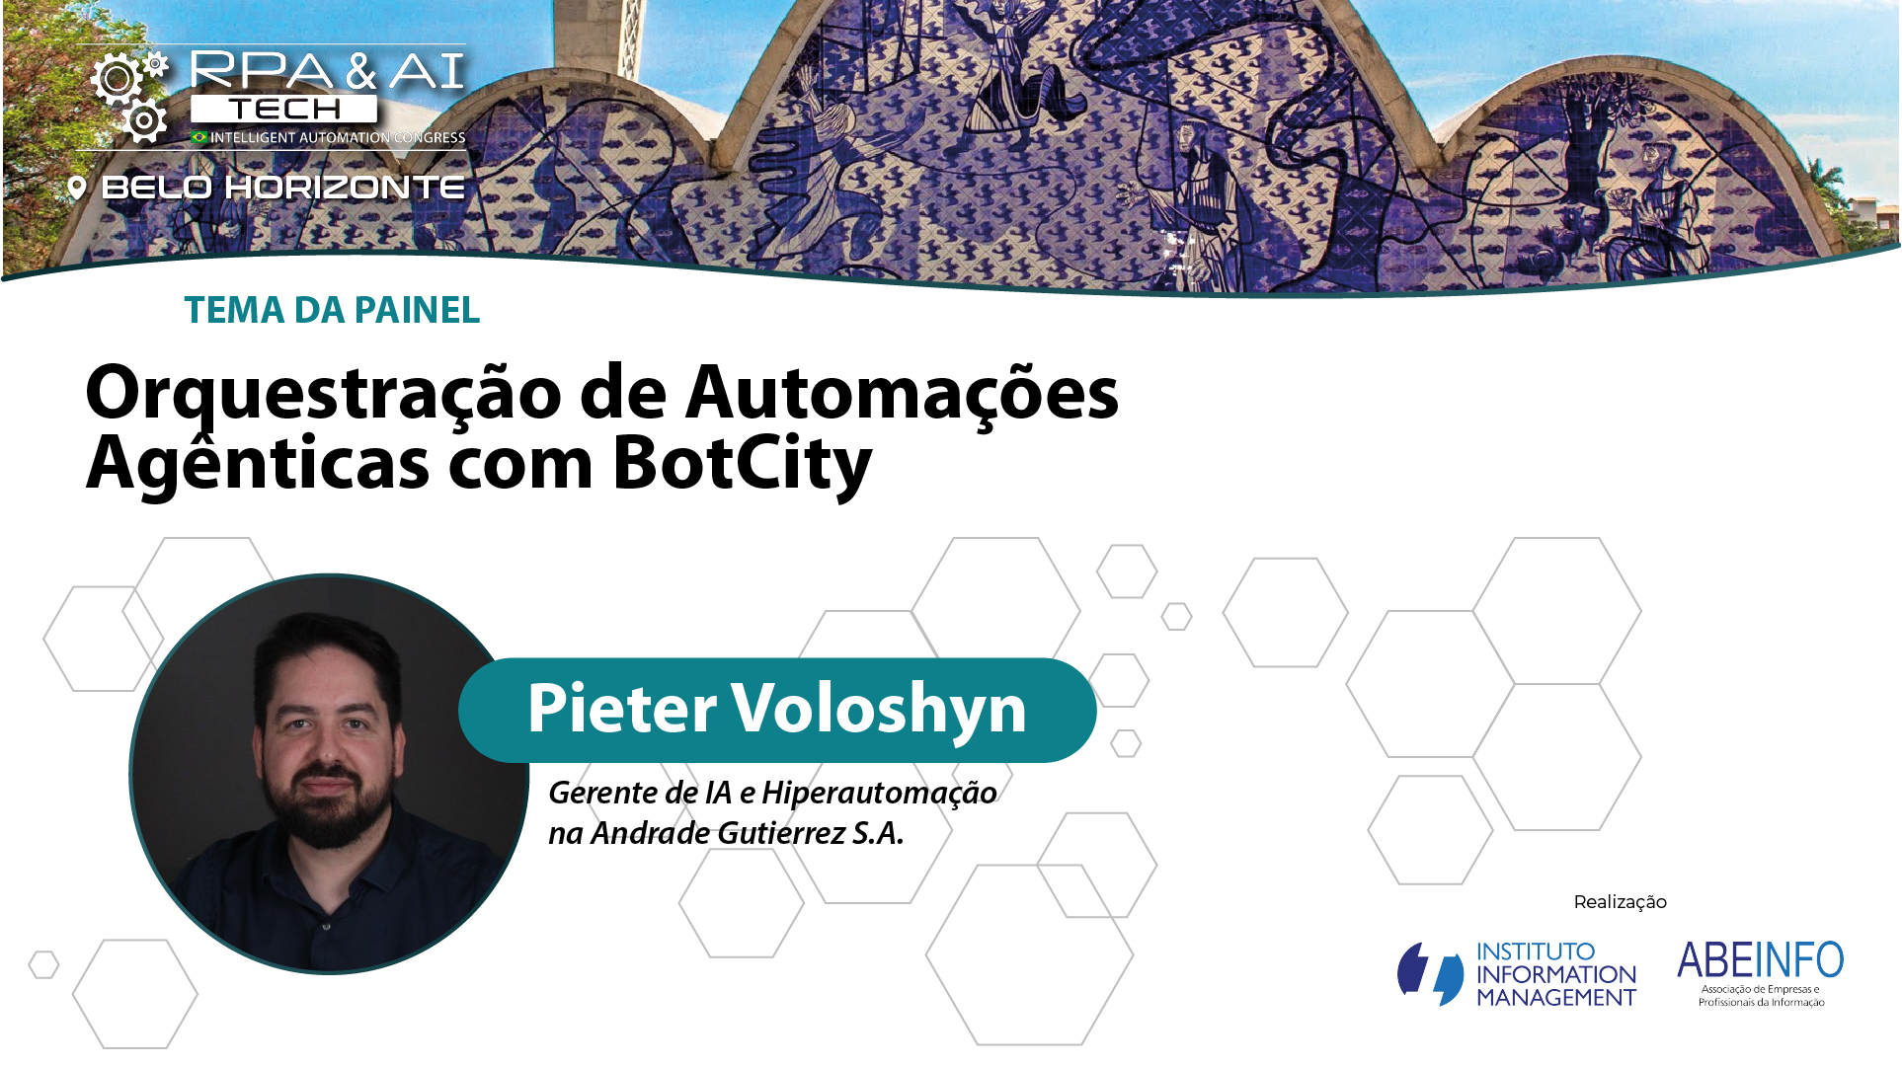

Slide 2

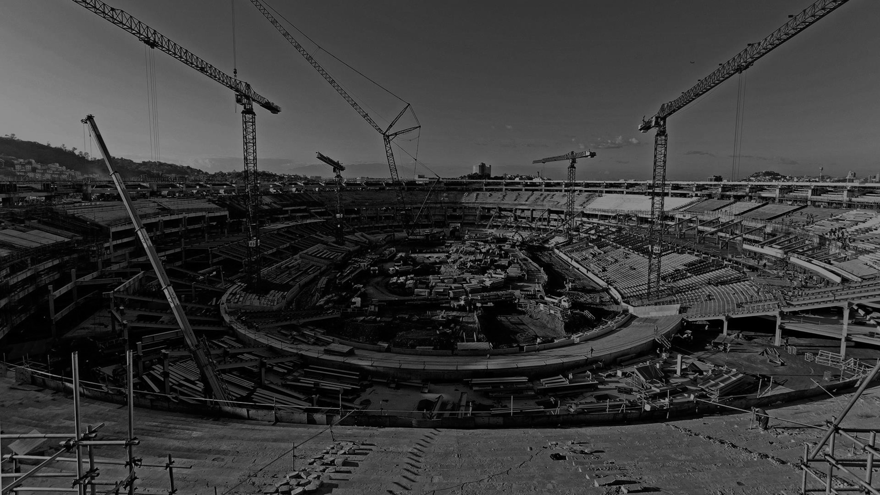

ORQUESTRAÇÃO DE AUTOMAÇÕES AGENTICAS COM BOTCITY

Slide 3
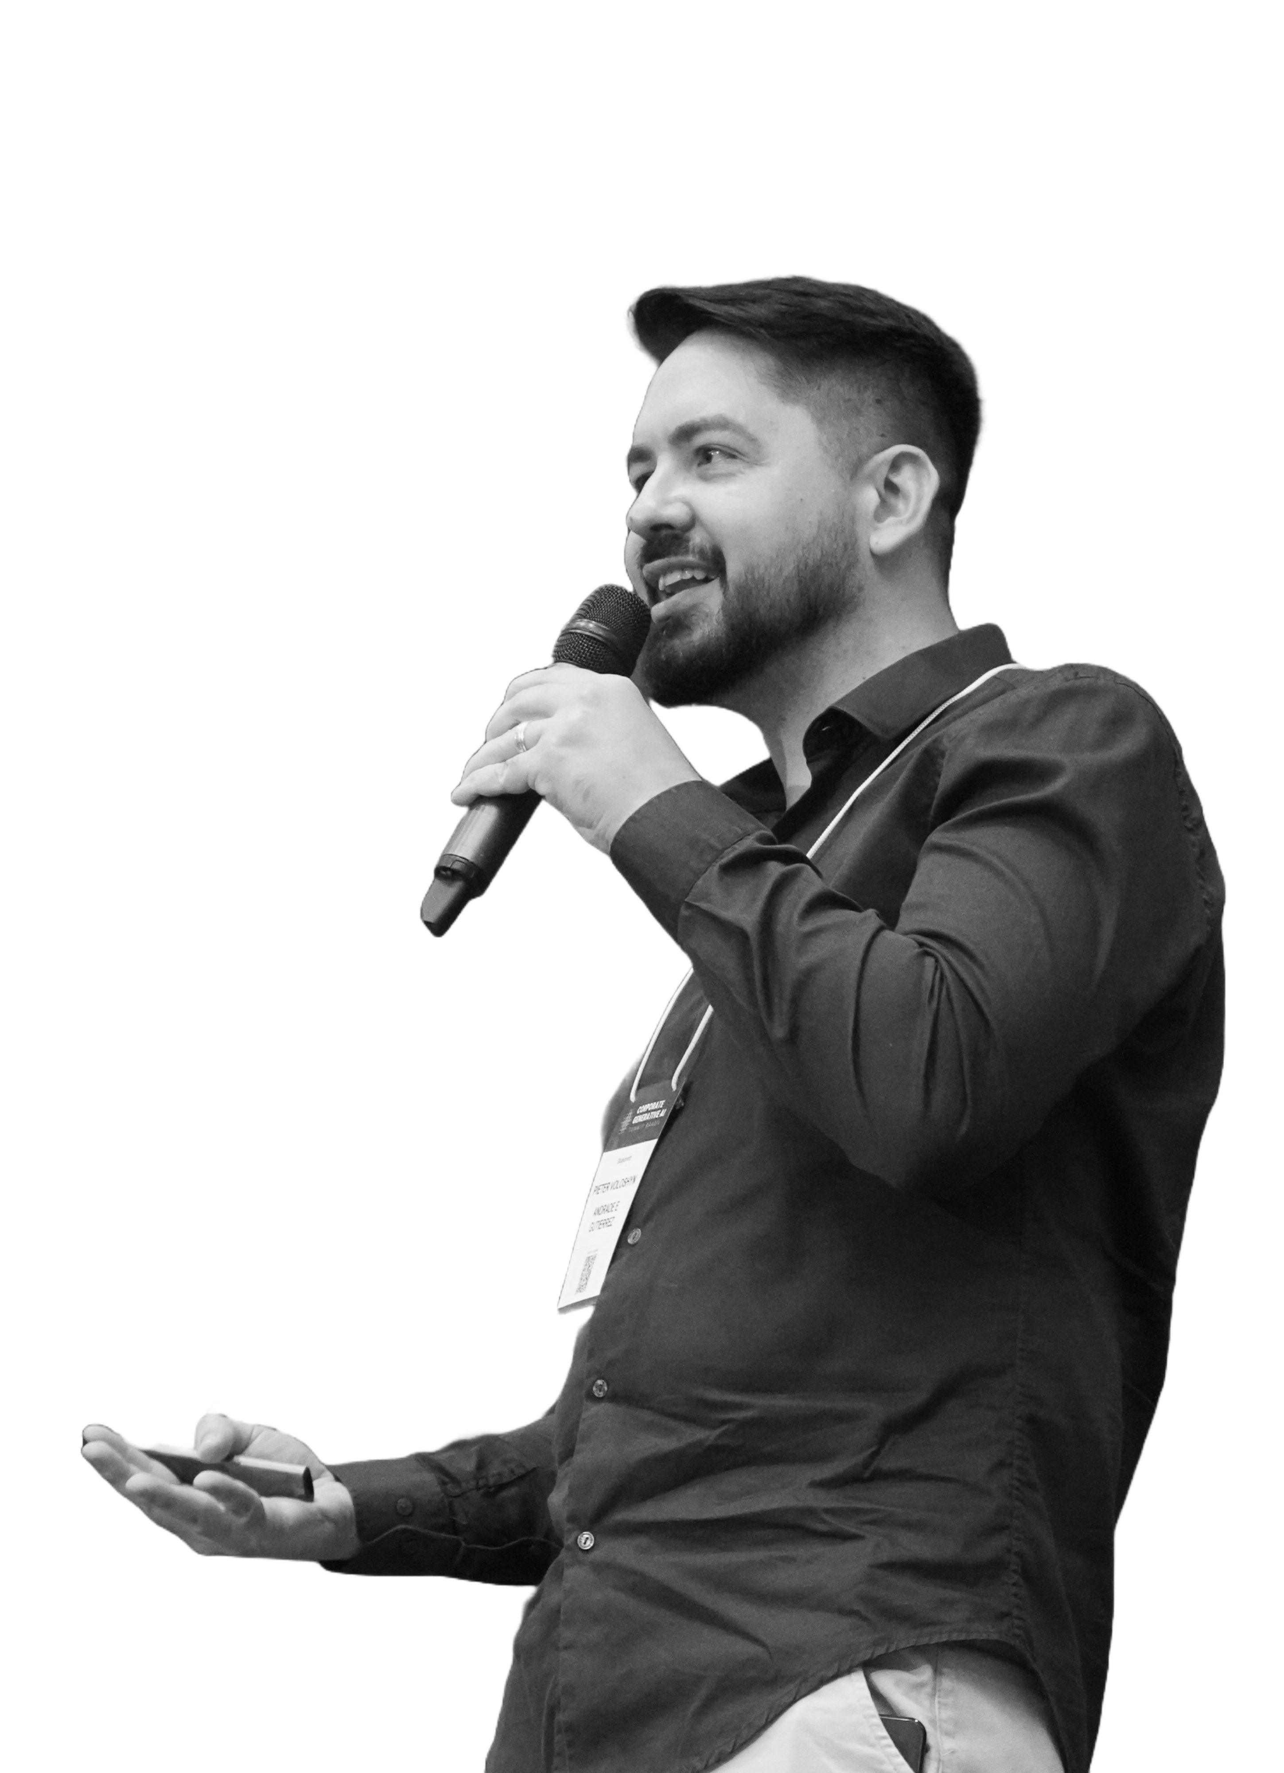
Quem sou eu?
Prazer, Pieter Voloshyn!
+ 20 anos de experiência em TI
Formado em Engenharia da Computação
MBA em Tecnologia para Negócios: AI, Data Science e Big Data
Gerente de IA e Hiperautomação na AG
Professor de pós na PUC Minas

Slide 4
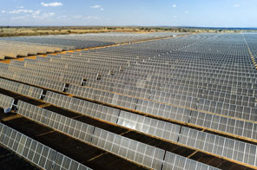
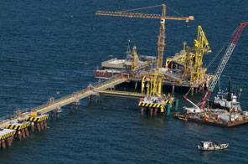
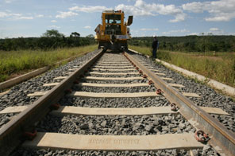
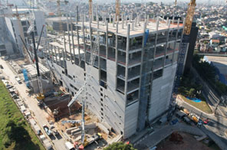
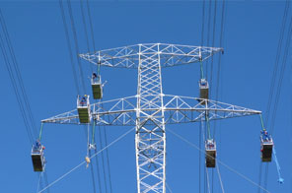
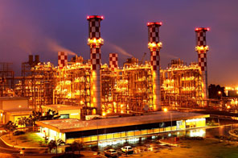
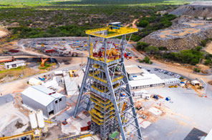
A Andrade Gutierrez
~78 anos
+1000 projetos
+40 países
ENERGIAS RENOVÁVEIS
ÓLEO E GÁS
INFRAESTRUTURA
INDUSTRIAL LEVE
TRANSMISSÃO E DISTRIBUIÇÃO
TERMOELÉTRICAS E HIDROGÊNIO VERDE
MINERAÇÃO

Slide 5
Alguns Números COE
AUTOMAÇÕES DESENVOLVIDAS
RUNNERS EM PRODUÇÃO
EXECUÇÕES MENSAIS
+320
20
~8.000
FTE’S DEVOLVIDOS
HORAS DEVOLVIDAS
+80
+400.000

Slide 6

AGENTIC PROCESS AUTOMATION

Slide 7
RPA morreu?!
Processos de negócio (core)
Alta complexidade e dependência da TI
(ERP, CRM, BPMS, etc...)
Agentic Process Automation
VOLUME
Processos operacionais
Satélites aos sistemas corporativos e normalmente mantidos pelas áreas de negócio)
Coworker’s, Copilot’s, Assistentes
BAIXO
GRAU DE PERSONALIZAÇÃO
ALTO

Slide 8
Uma nova geração de automações
RPA (Robotic Process Automation)
Baseado em regras fixas
Executa tarefas repetitivas
Depende de processos estruturados
Pouca ou nenhuma tomada de decisão
Baixa adaptabilidade
APA (Agentic Process Automation)
Agentes autônomos com raciocínio
Percebem o contexto antes de agir
Interagem com múltiplas fontes
Capacidade de adaptar decisões
Colabora com humanos ou outros agentes
Atividade Operacional
em Escala
Atividade Analítica
em Escala
“Agentic Process Automation (APA) não substitui o RPA!
Ele complementa e expande suas capacidades com mais inteligência e autonomia.”

Slide 9
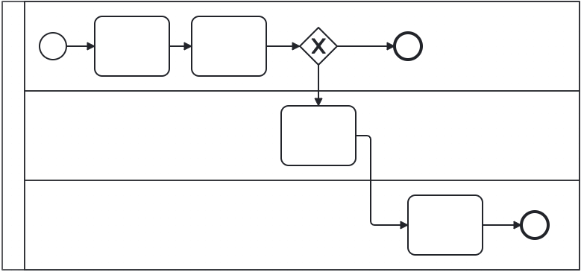
Escopo da automação no processo
Entradas
Definidas
Saídas
Definidas
Processos definidos e muitas vezes auditados!

Slide 10
Tipos de uso de IA em automações
Passo 1
LLM
Passo N
Início
. . .
Fim
Chain
Passo N
. . .
Passo 2
Passo 1
Passo 2
Passo 1
LLM
Fim
Início
Fim
Início
Passo 3
Fim
Router
Agente Autônomo

Slide 11
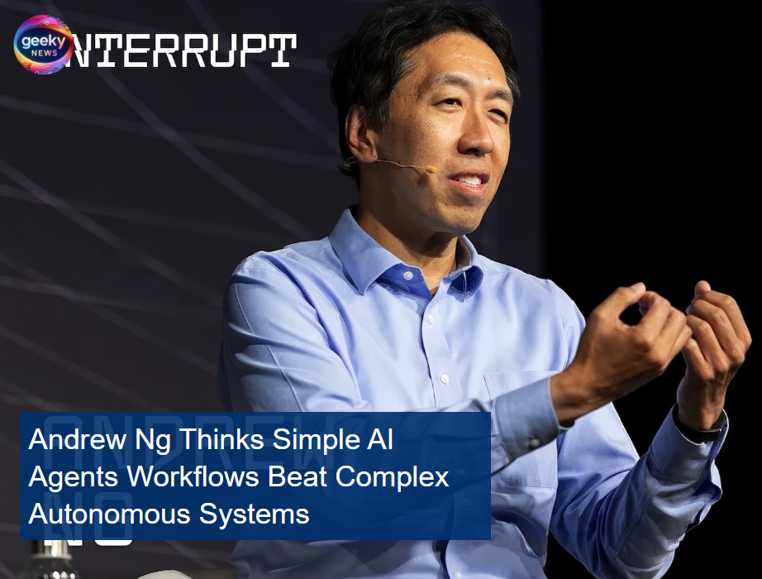
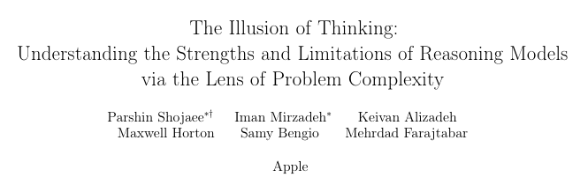
Complexidade >> Alucinação
Alto
Router
Confiança na Automação
Grafos / Workflows
Agente autônomo
Baixo
Nível de controle do agente
Alto

Slide 12
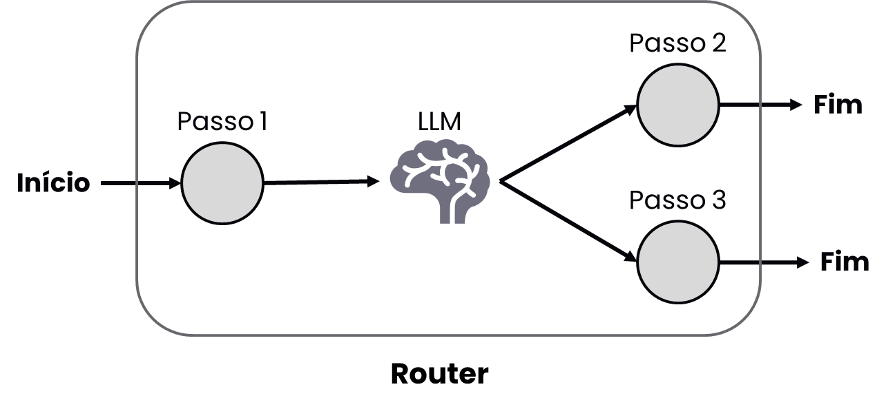
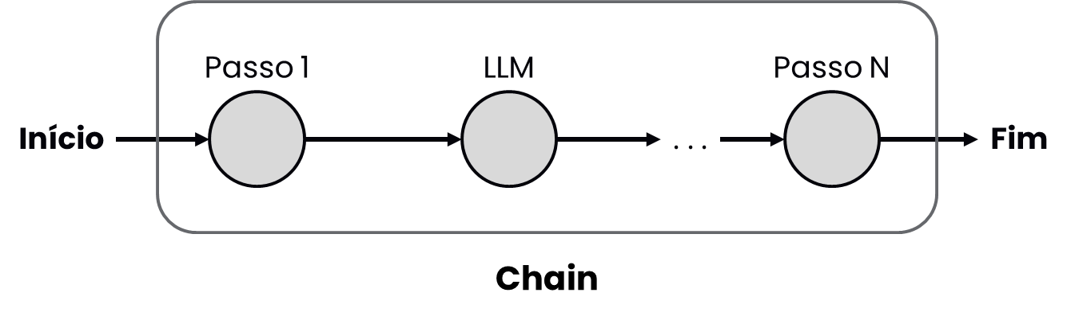
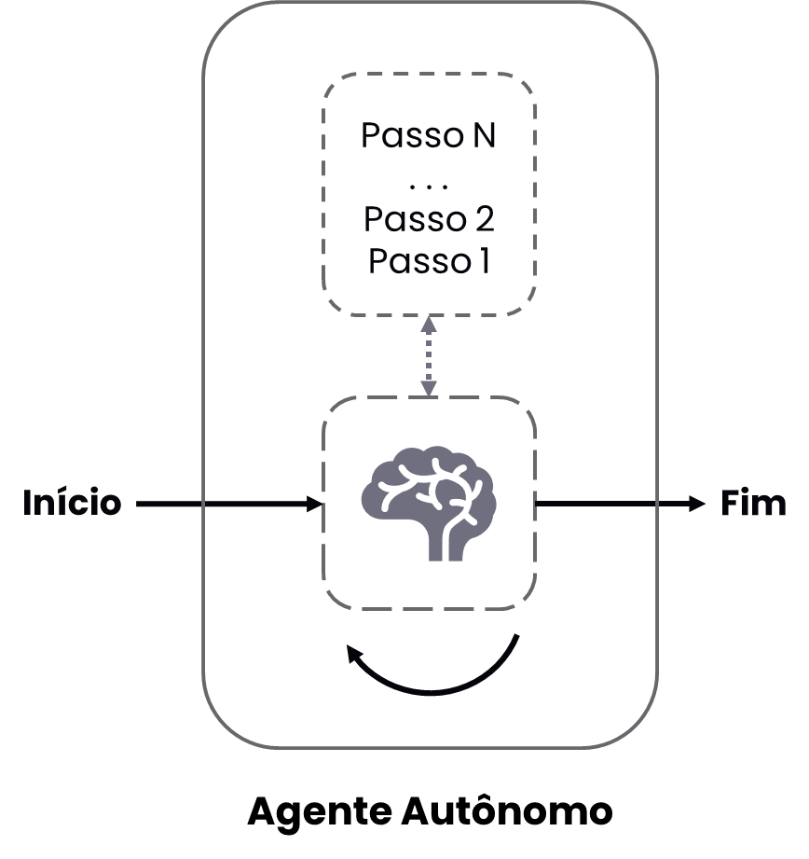
Workflows Agênticos
Entradas
Definidas
Saídas
Definidas
HITL
Processos definidos e muitas vezes auditados!

Slide 13







Frameworks Python

Slide 14
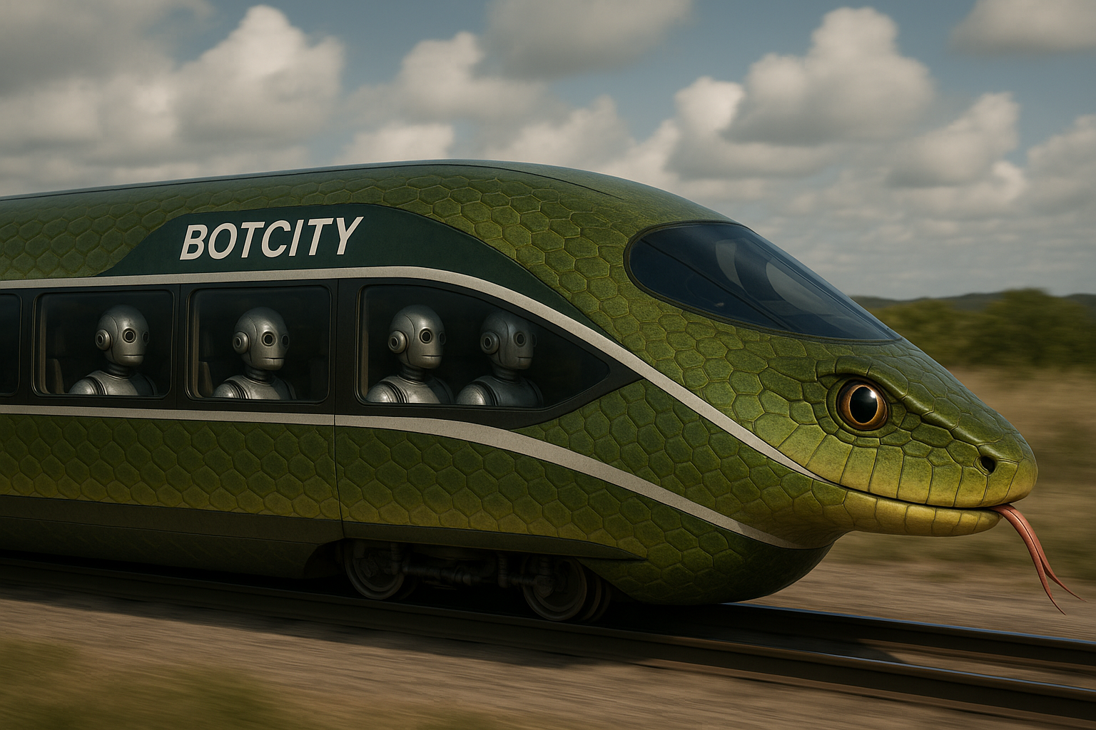
BotCity: Pronta para o Presente e Futuro
Execução nativa de Python e outras linguagens (já estamos usando C#)
Não depende de estruturas engessadas
Compatível com diversos frameworks
Execução em múltiplos ambientes
Interoperabilidade com sistemas diversos

Slide 15
CASES RPA + AI

Slide 16
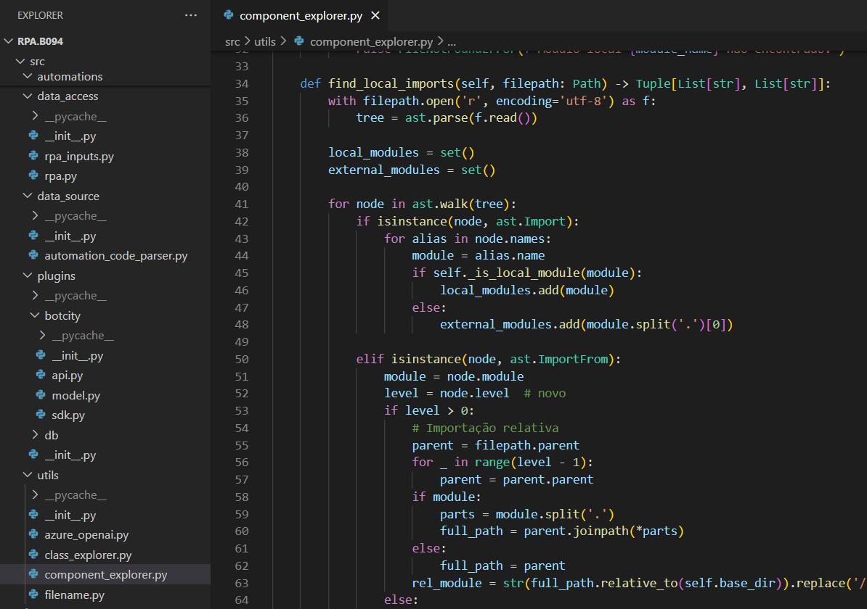
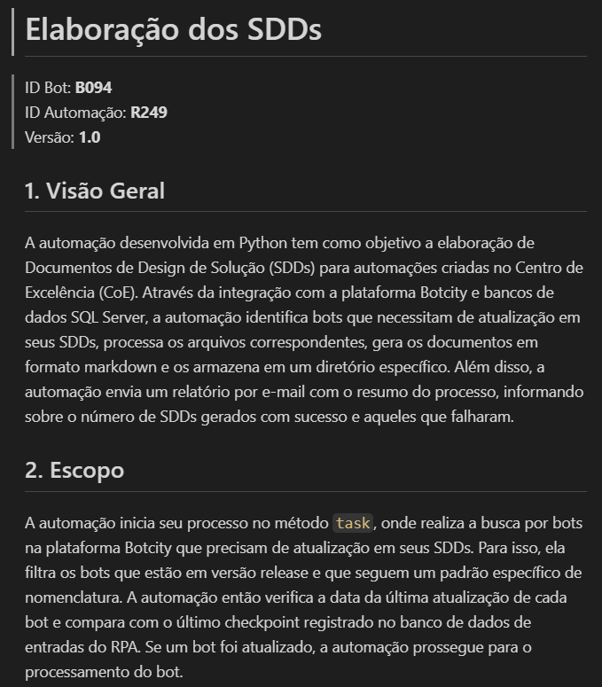
Case #1: Elaboração dos SDD’s
Objetivo
  6 agentes para documentar cada automação desenvolvida de forma automática com base no código-fonte da automação.
Resultados
  2h em média para 15s
  +1.000 documentações geradas
Notes:
Quais os segmentos de atuação?
Quais e como as estratégias são definidas.
Quais os principais desafios no desenvolvimento de negócio e na operação?
Exemplos de situações reais.

Slide 17
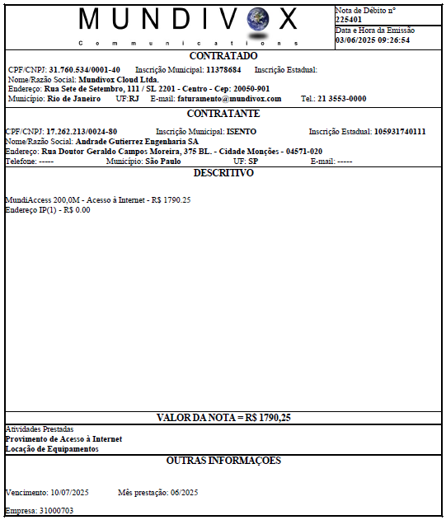
Case #2: Faturas Telecom
Objetivo
  Extrair informações de faturas de Telecom (celular, fixo, links, internet) e cruzar informações com inventário e SAP.
Resultados
  Alta acurácia mesmo com layouts novos.
  Manutenção reduzida.
  +7.000 faturas processadas
Validar no SAP
Notes:
Quais os segmentos de atuação?
Quais e como as estratégias são definidas.
Quais os principais desafios no desenvolvimento de negócio e na operação?
Exemplos de situações reais.

Slide 18
Case #3: Identificação Responsável
Objetivo
  2 agentes para identificar o responsável pelo documento assinado para guarda do documento no “dossiê do colaborador”.
Resultados
  Maior confiabilidade na identificação do responsável
  +130.000 documentos arquivados
Pessoas que assinaram
OK, mas de quem é este documento?
Documento Assinado
Dossiê do Colaborador
Notes:
Quais os segmentos de atuação?
Quais e como as estratégias são definidas.
Quais os principais desafios no desenvolvimento de negócio e na operação?
Exemplos de situações reais.

Slide 19
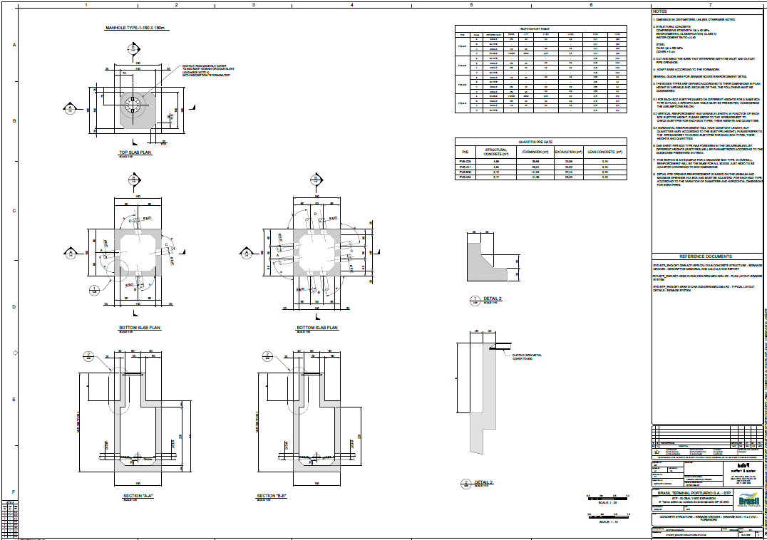
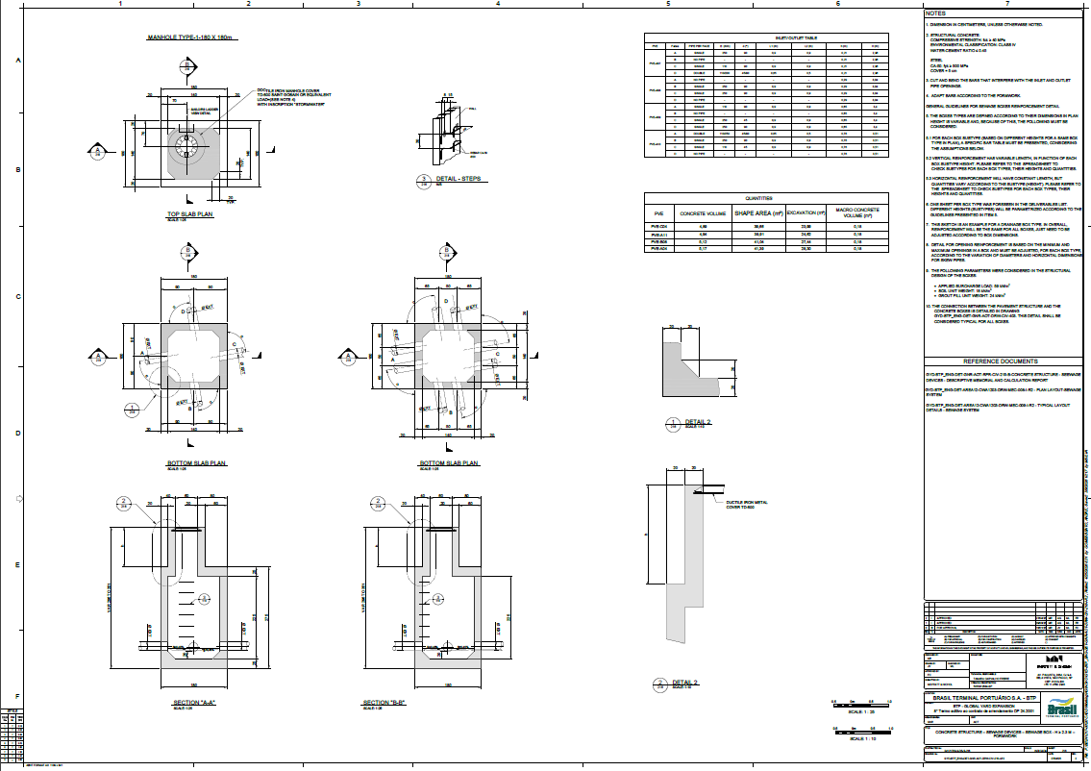
Case #4: Comparação Isométricos
Objetivo
  Comparar documentos de engenharia em diferentes versões (isométricos)
Resultados
  Tempo anterior: N/A
  Tempo atual: 3 minutos
O que mudou? (materiais, desenho, especificações, notas)
Quais os impactos? (criticidade, observações)
Notes:
Quais os segmentos de atuação?
Quais e como as estratégias são definidas.
Quais os principais desafios no desenvolvimento de negócio e na operação?
Exemplos de situações reais.

Slide 20
CASES AI + RPA

Slide 21



Cases AI + RPA
Supply Chain
Automações que indexam informações para busca de materiais, fornecedores e jazidas de minérios.
Engenharia
Automações para processar documentos de engenharia em lotes ou de alta complexidade – comparação e lista de materiais.
People Analytics
Automações para extrair e indexar currículos internos consolidando bases para busca avançada.
Notes:
Quais os segmentos de atuação?
Quais e como as estratégias são definidas.
Quais os principais desafios no desenvolvimento de negócio e na operação?
Exemplos de situações reais.

Slide 22


